Slide 1

JOURNEE DE LANCEMENT – PROJET PHOTOTEX
Confort Thermique :
Impact du Couplage des Transferts Thermiques et Hydriques
Hayriye GIDIK VANDERBERCK
10 Septembre 2019, HEI – YNCREA (Lille/France)

Slide 2






















EVOLUTION TEMPORELLE DE L’ACTIVITÉ RECHERCHE
Fluxmètre Thermique à Paroi Auxiliaire Textile
Textiles rafraîchissants
Textile Photonique
Smart textile – Transferts de chaleur & de masse
1998
2001
2004
2006
2008
2010
2012
2014
2016
2018
2019
HYDRAX
FLUTEX
TEXTILE PHOTONIQUE
Projets
TEXACOV
PHOTOTEX
MOTION
H. GIDIK
Doctorants
M. VIALLON
V. GAUBERT
G. BEDEK
A. MOREL
A. MAROLLEAU

Slide 3
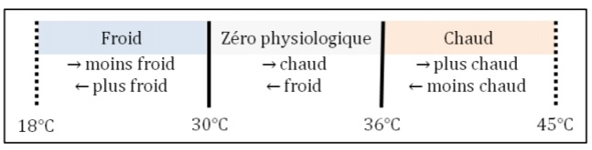
INTRODUCTION
Le Confort Thermique : c’est quoi ?
Sensation de bien-être physique, physiologique et psychologique de l’être humain dans un environnement donné. Oui mais …
La verbalisation du ressenti se situe à l'interface entre la perception et le réel.
A. Bigouret, Caractérisation des dfférences interindividuelles de jugement thermosensoriel à partir de mesures biophysiques cutanées, Médecine humaine et pathologie, INSA de Lyon, (2012).

Slide 4
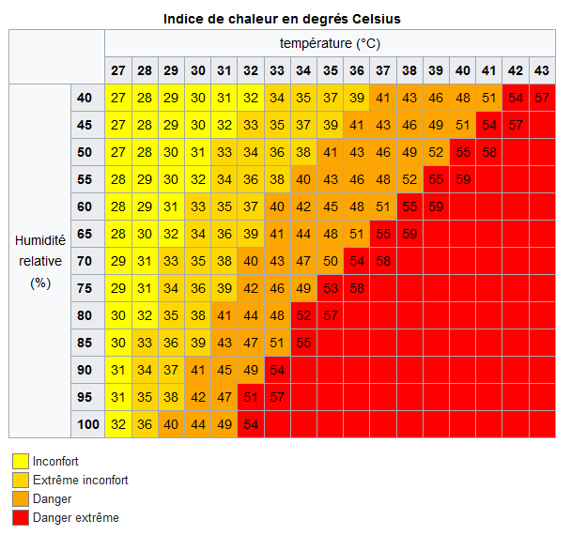
INTRODUCTION
Le Confort Thermique : uniquement une question de température ?
Non, nous avons tous fait l’expérience de se trouver
dans une pièce à 20 °C à 40% HR ou à 60% HR qui
implique une perception différente.
L’humidité exacerbe le sentiment d’inconfort!
Facteurs (principaux) influençant pour un individu donné :
Température, Humidité, Vent, Rayonnement, …
R. G. Steadman, The assessment of sultriness. Part I: A temperature-humidity index based on human physiology and clothing science, Journal of Applied Meteorology and Climatology, Vol. 18, No. 7,‎ Juillet 1979, 861-873.
R. G. Steadman, The assessment of sultriness. Part II: Effects of wind, extra radiation and barometric pressure on apparent temperature, Journal of Applied Meteorology and Climatology, Vol. 18, No. 7,‎ Juillet 1979, 874-885.

Slide 5


INTRODUCTION
Le Confort Thermique et Hydrique : l’activité/les vêtements influencent-t-elle?
Oui, nous sommes des êtres à sang chaud (homéotherme, métabolisme, …).
La transpiration est un système de thermorégulation.
…Et aussi les vêtements (Textile Respirant, Imper Respirant, …)
Radiation
Évaporation
Sorption
Transferts thermiques
Peau
Vêtement
Transferts hydriques
Convection
Condensation
Diffusion
Conduction
A. Marolleau, Étude des mécanismes d’interaction sous-vêtement/peau pour concevoir des textiles innovants en optimisant le confort au porté, l’Université des Sciences et Technologies de Lille 1, 2019.

Slide 6
INTRODUCTION
Les Transferts Hydriques se combinent aux Transferts Thermiques (chaleur latente d’évaporation, ruissellement pluie ou transpiration, humidité, …)
Notre champ d’étude : Couplage des Transferts Thermiques et Transferts Hydriques
Démarche : Ingénierie classique
Analyse
Conception
Réalisation
Caractérisation
Modélisation

Slide 7
PLAN
Analyse
  Besoins, usages
Réalisation
  Textiles rafraîchissant
  Membrane thermosensible à perméabilité à la vapeur contrôlée
Caractérisation
  Fluxmètre thermique textile
Modélisation / Simulation
  Projet FLUTEX
Conclusion / Perspectives
  Projet PHOTOTEX

Slide 8
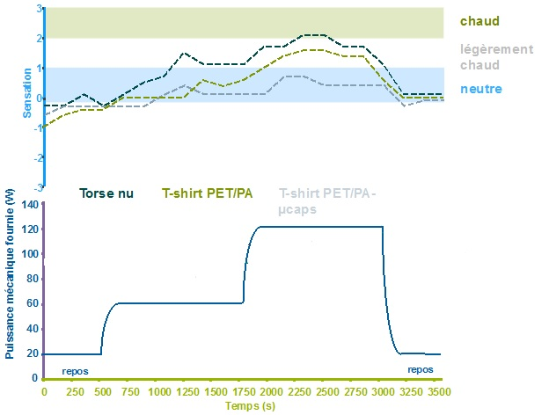
RÉALISATION
Textiles rafraîchissants
G. Bedek, Elaboration et conception d’une structure textile auto-rafraichissante, l’Université des Sciences et Technologies de Lille 1, 2010.
Notes:
pg 58 these gauthier membrane semi-permeable pg119 pg105

Slide 9
RÉALISATION
Membrane thermosensible à perméabilité à la vapeur contrôlée
Transferts thermiques
Elévation de la température
Conditions normales
Conditions extrêmes
T°
Membrane PU
+
Particules hydrogel
Fermeture de la structure
Création ∆Pv
Diffusion humidité
A. Morel, Gestion des transferts thermiques et hydriques au sein d’une structure multicouche textile – développement d’une membrane pour application EPI, l’Université des Sciences et Technologies de Lille 1, 2014.
Peau
Transpiration
Notes:
Page 47 these Aude

Slide 10
RÉALISATION
Membrane thermosensible à perméabilité à la vapeur contrôlée
Elévation de la température
Conditions normales
Conditions extrêmes
T°
Diffusion rapide de l’humidité
La température continue d’augmenter
Membrane PU
+
Particules hydrogel
A. Morel, Gestion des transferts thermiques et hydriques au sein d’une structure multicouche textile – développement d’une membrane pour application EPI, l’Université des Sciences et Technologies de Lille 1, 2014.
Peau
Transpiration

Slide 11
PLAN
Analyse
  Besoins, usages
Réalisation
  Textiles rafraîchissant
  Membrane thermosensible à perméabilité à la vapeur contrôlée
Caractérisation
  Fluxmètre thermique textile
Modélisation / Simulation
  Projet FLUTEX
Conclusion / Perspectives
  Projet PHOTOTEX

Slide 12
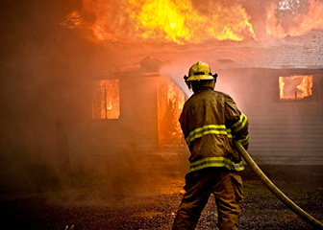
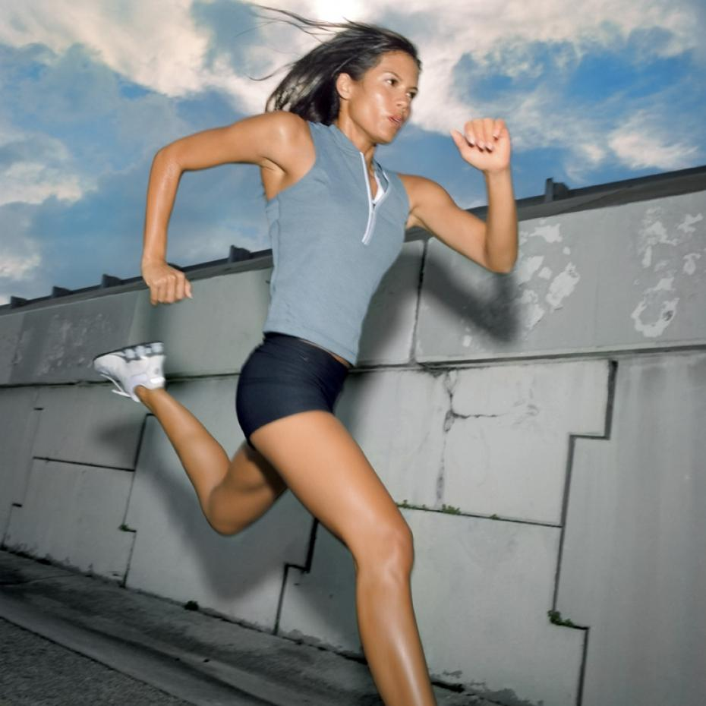
CARACTERISATION
Fluxmètre thermique textile
Projet HYDRAX
Brûlure, Brûlure à la vapeur (effet cocotte-minute), …
Climat neutre (Tcentral = 37°)
Tcental > 37°C
Transpiration
Tcentral > 39°C
Performance diminue
Tcentral > 41°C
Thermorégulation échec
Tcentral > 43°C
Mortel
Température
Activité physique
Projet Smart Sensing
Stress thermique, Hyperthermie, …
H. Gidik, Réalisation d’un fluxmètre thermique à gradient tangentiel de température à paroi auxiliaire textile intégrant des fils thermoélectriques : application à la mesure des transferts thermiques et hydriques , l’Université des Sciences et Technologies de Lille 1, 2015.

Slide 13
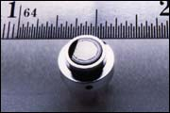
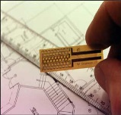
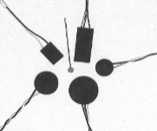
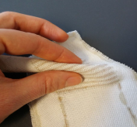
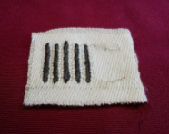
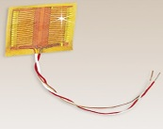
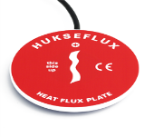
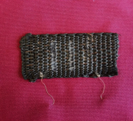
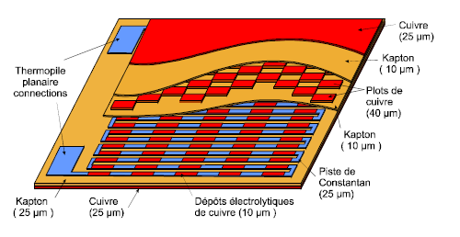
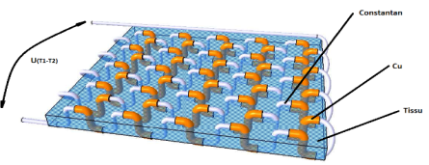
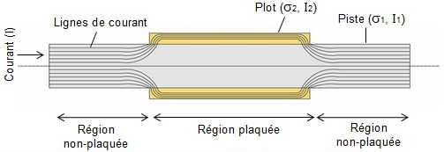

CARACTERISATION
Fluxmètre thermique textile
Principe : Effet Seebeck
Commerciaux
b
Textile
T₁
T₂
a
ΔV
a
Technologie des électrodes plaquées
ΔT
Métal b
Métal a
$ΔV=N. α. ΔT=N. α.R_{th}.φ$
ΔV
Métal b
Métal a
Métal b
Métal a
Métal b
T₂
T_{corps}
Paroi auxiliaire textile
T₁
Thermocouples
H. Gidik, Réalisation d’un fluxmètre thermique à gradient tangentiel de température à paroi auxiliaire textile intégrant des fils thermoélectriques : application à la mesure des transferts thermiques et hydriques , l’Université des Sciences et Technologies de Lille 1, 2015.

Slide 14

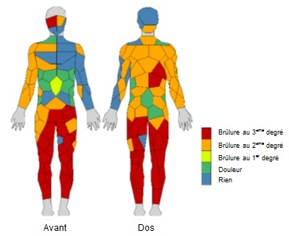
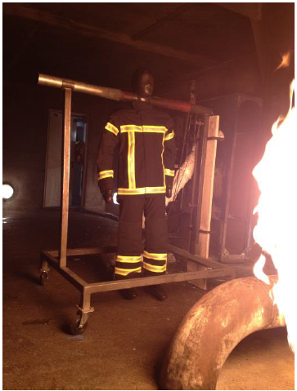
CARACTERISATION
Fluxmètre thermique textile
Vêtement sportif
EPI feu
20±2 °C
40% RH
Mannequin Thermique
EPI de pompier
+
Sous-vêtement
+
« Sec »
« Humide »
103% haut
109% bas
Centrale d’acquisition
de données
Repos / vélo (60 bpm) / repos /
vélo (90 bpm) / repos
/ bras dynamique / repos
/ bras isométrique
(SIOEN, Belgique)
H. Gidik, Réalisation d’un fluxmètre thermique à gradient tangentiel de température à paroi auxiliaire textile intégrant des fils thermoélectriques : application à la mesure des transferts thermiques et hydriques , l’Université des Sciences et Technologies de Lille 1, 2015.

Slide 15
PLAN
Analyse
  Besoins, usages
Réalisation
  Textiles rafraîchissant
  Membrane thermosensible à perméabilité à la vapeur contrôlée
Caractérisation
  Fluxmètre thermique textile
Modélisation / Simulation
  Projet FLUTEX
Conclusion / Perspectives
  Projet PHOTOTEX

Slide 16
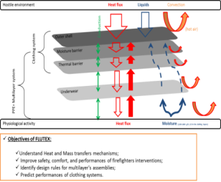




MODELISATION/SIMULATION
Projet FLUTEX
Objectif : Proposer aux industriels des outils d’aide à la décision pour la conception d’une tenue de protection pour les pompiers (sous vêtement et tenue extérieure) en situation d’usage courant (faible ou moyen flux radiant).
  Conception d’EPI Feu (tenue complète)
    Augmenter leur sécurité et leur performance,
    Augmenter le confort thermique.
  Etude des transferts thermiques et hydriques
  au sein d’un multicouche textile.

Slide 17
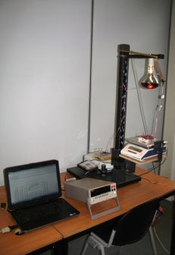
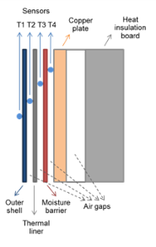
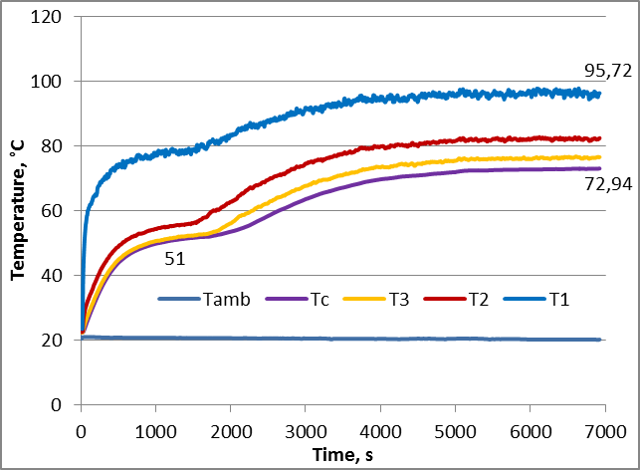
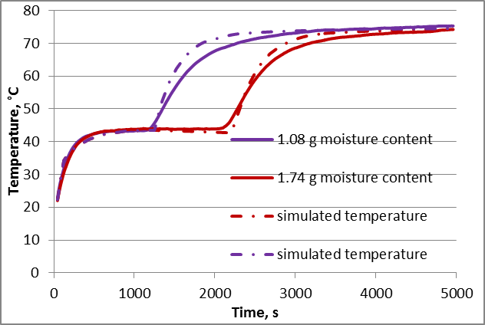
MODELISATION/SIMULATION
Projet FLUTEX
Résultats
Caractérisations : mise en place d’un banc d’instrumentation caractérisant les monocouches et multicouches.
Modélisation / Simulation : des modèles de simulation ont été définis aussi bien pour les transferts thermiques, les transferts hydriques
et le couplage thermique hydrique.
Des préconisations de conception sont fournis
aux partenaires industriels.

Slide 18
PLAN
Analyse
  Besoins, usages
Réalisation
  Textiles rafraîchissant
  Membrane thermosensible à perméabilité à la vapeur contrôlée
Caractérisation
  Fluxmètre thermique textile
Modélisation / Simulation
  Projet FLUTEX
Conclusion / Perspectives
  Projet PHOTOTEX

Slide 19
CONCLUSION
Analyse
Conception
Réalisation
Caractérisation
Modelisation
Ce schéma résume la démarche générale des travaux de recherche qu’on a présentés.
L’aspect Transferts Thermiques couplés aux Transferts Hydriques est un point essentiel car peu d’études, d’équipements et/ou normes prennent leur couplage en considération.

Slide 20
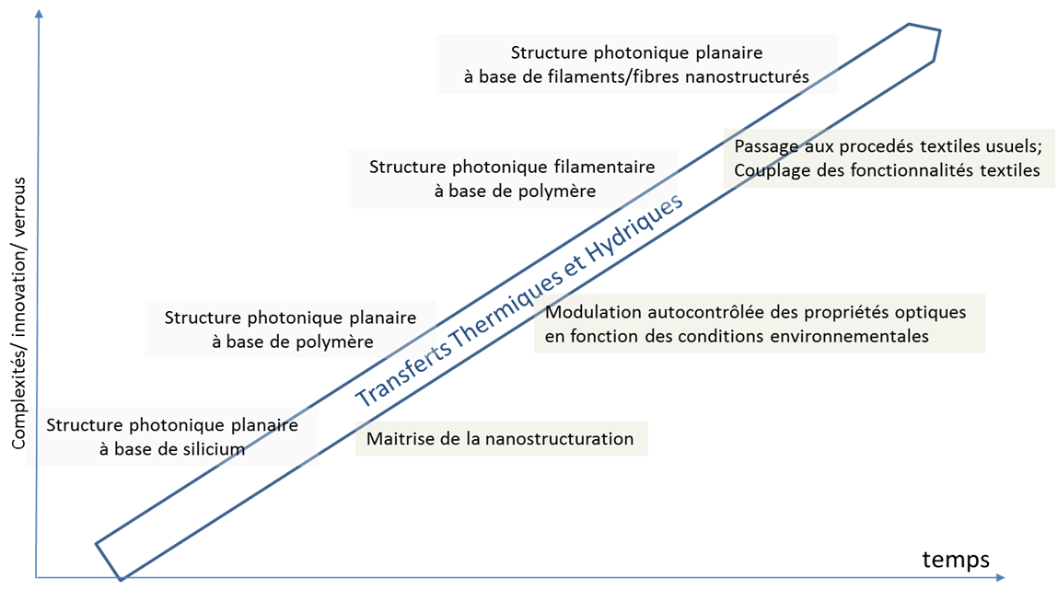
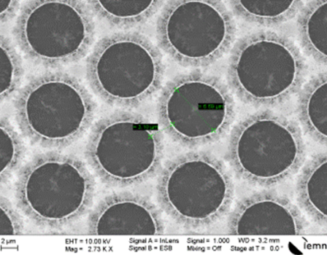
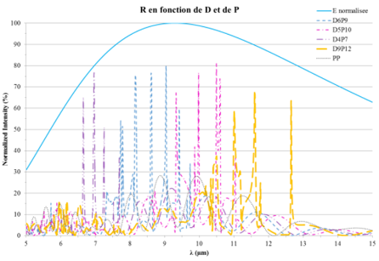
PERSPECTIVES pour Projet PHOTOTEX
Textile nanostructuré qui interagit avec la lumière au niveau de la structure du matériau et non par des phénomènes chimiques.

Slide 21
MERCI POUR VOTRE ATTENTION!

Slide 22
















EVOLUTION TEMPORELLE DE LA THÉMATIQUE
Fluxmètre Thermique à Paroi Auxiliaire Textile
Smart textile – transferts de chaleur & de masse
Textiles thermorégulants
Textiles rafraîchissants
1998
2001
2004
2006
2008
2010
2012
2014
2016
HYDRAX
PRTH
Textile Photonique
FLUTEX
ACHILLE
SMDTEX

Slide 23




EVOLUTION TEMPORELLE DE LA THÉMATIQUE
Fluxmètre Thermique à Paroi Auxiliaire Textile
Smart textile – transferts de chaleur & de masse
Textiles thermorégulants
Textiles rafraîchissants
1998
2001
2004
2006
2008
2010
2012
2014
2016
G. Bedek
H. Gidik
M. Viallon
A. Morel
J. Chandra Roy
F. Salaün
S. Chatterjee
A. Marolleau
C. Butstraen

Slide 24
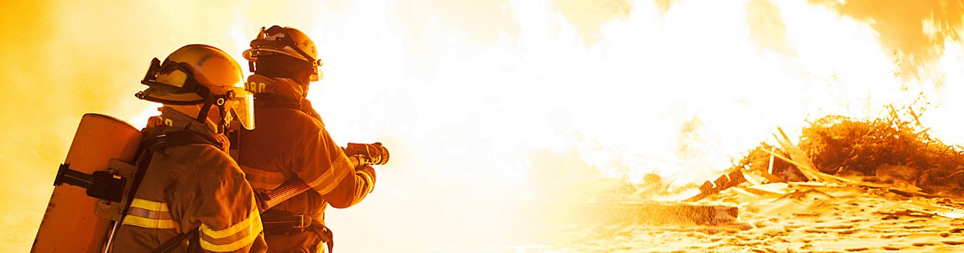
INTRODUCTION
Le Confort Thermique : l’activité influence-t-elle?
Oui, la transpiration est un système de thermorégulation.
  Oui mais …
  Pour les EPI feu :
    À faible flux radiant, la transpiration augmente le temps d’intervention,
    À fort flux radiant, effet cocotte minute,
    …
http://www.ugent.be/ea/match/textiles/en/research/projects/afgelopenprojecten/hydrax.htm
http://www.dupont.com/

Slide 25
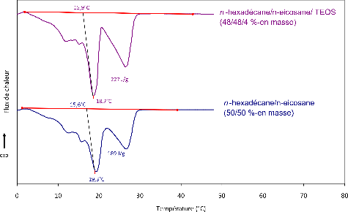
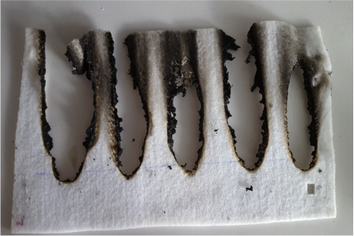
CONCEPTION / RÉALISATION
développement de procédés de microencapsulation
caractérisation de structures textiles
formulation « d’actifs »
fonctionnalisation textile en masse ou en surface

Slide 26
CONCEPTION / RÉALISATION
Textiles thermorégulants

Slide 27
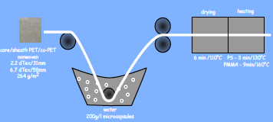
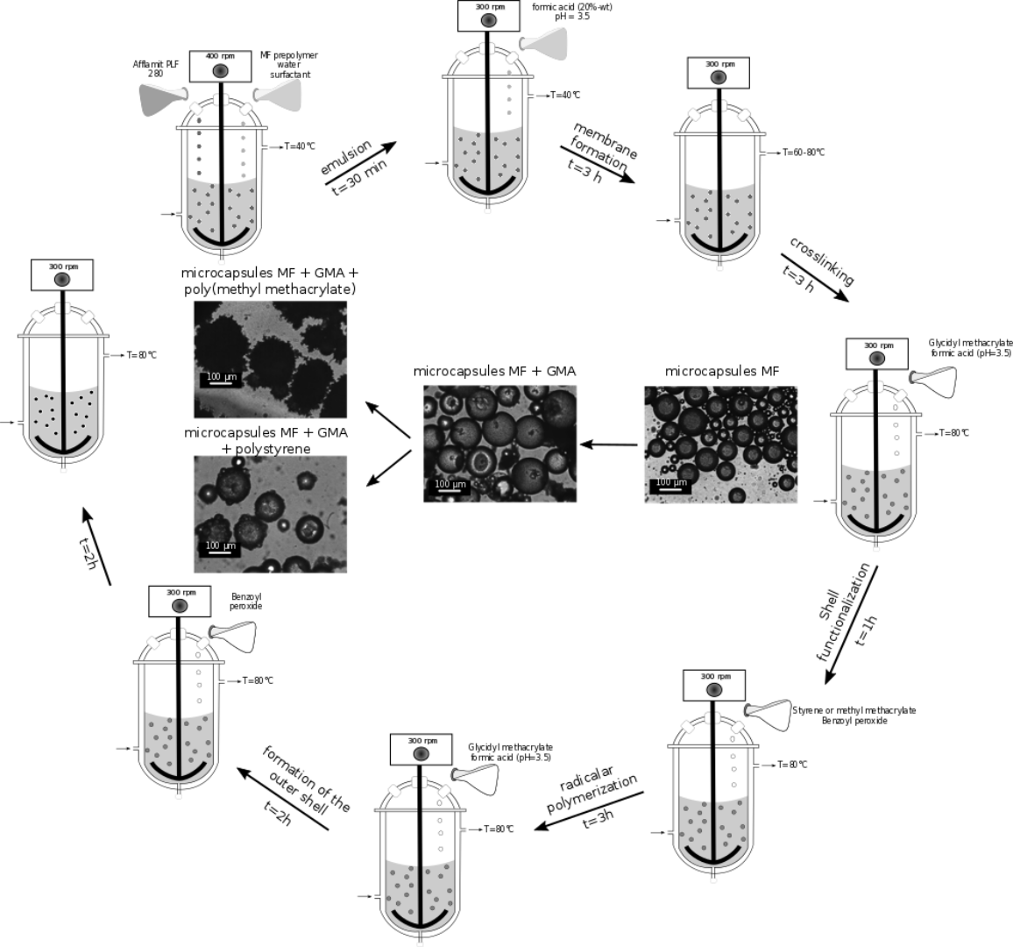
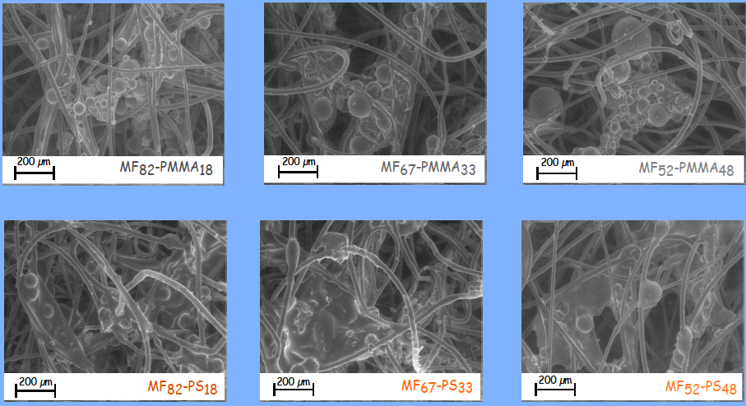
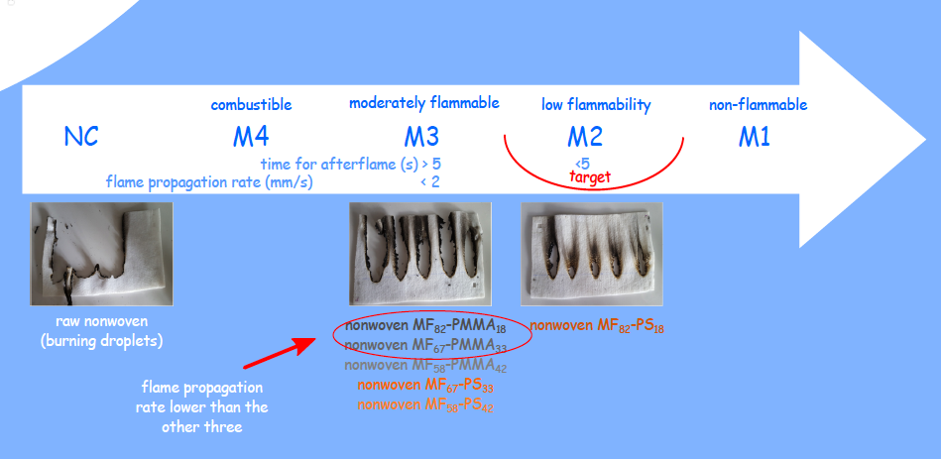
CONCEPTION / RÉALISATION
Textiles retard au feu

Slide 28
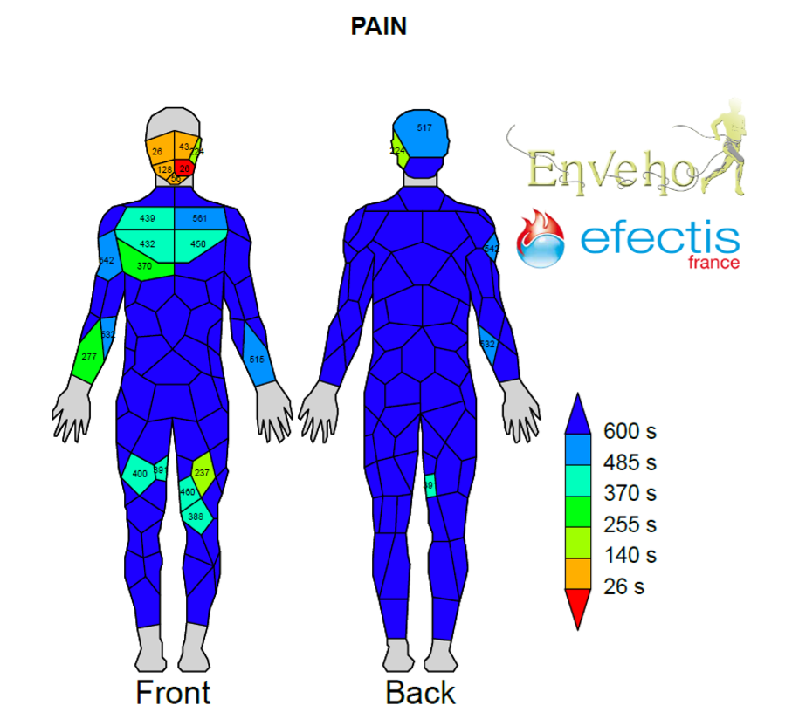
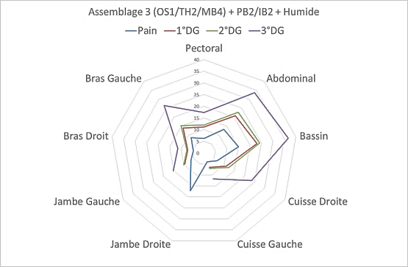
MODÉLISATION / SIMULATION
Résultats
Réalisation des EPI par les partenaires industriels : Différents assemblages testés.
Evaluation sur Mannequin Thermique avec tenue complète (sous vêtement + tenue d’intervention) :
  Evaluation du temps à partir duquel une lésion (douleur, 1er, 2nd, 3ème degrés brulure) apparait (≈ 130 capteurs thermiques),
  Validation globale des modèles,
  Sélection d’assemblage.

Slide 29



Confort Thermique :
Impact du Couplage Transfert Hydrique et du Transfert Thermique
Les acteurs :
  Hayriye GIDIK
  Fabien SALAUN
  Daniel DUPONT

